Slide 1
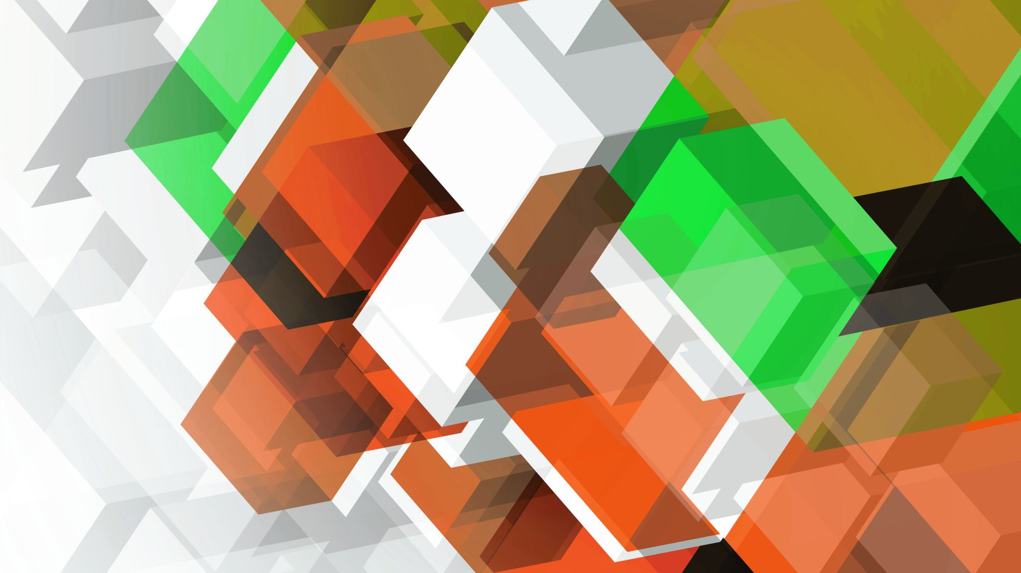
¿Qué es la computación?

Slide 2
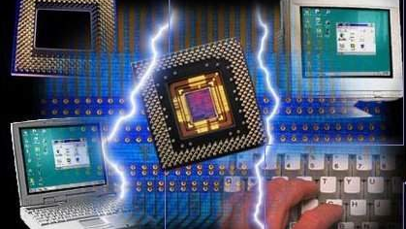
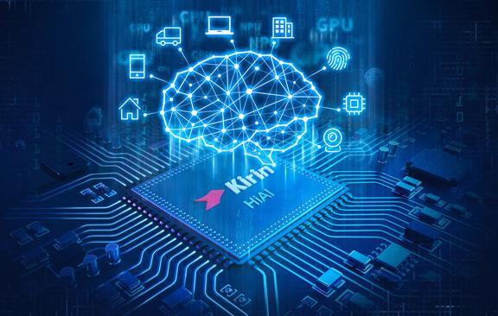
La computación es la ciencia de las computadoras.

Slide 3
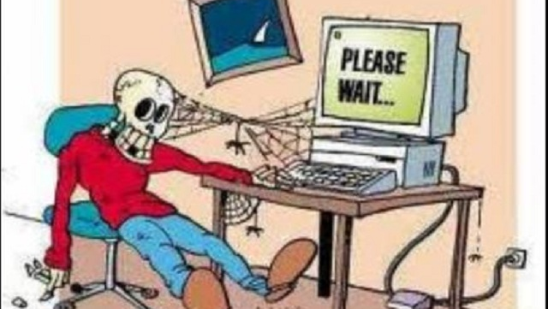
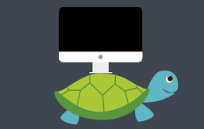
Pero no siempre fueron tan rápidas y avanzadas.

Slide 4
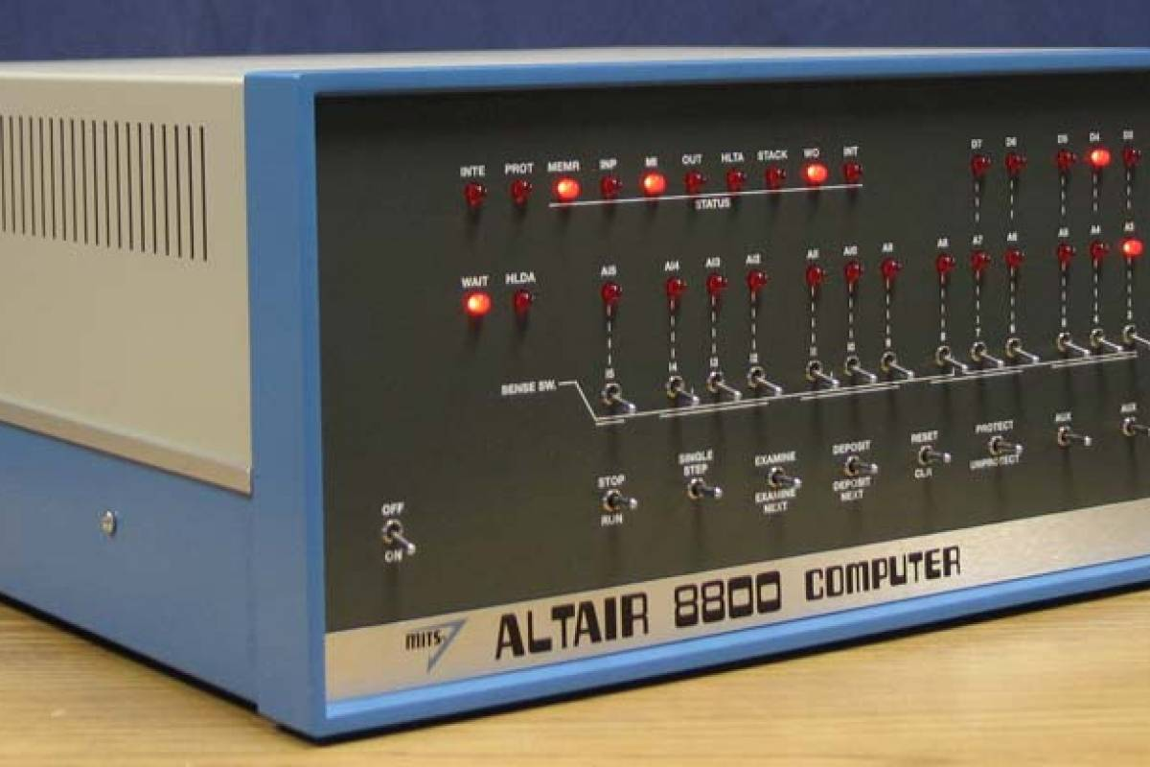
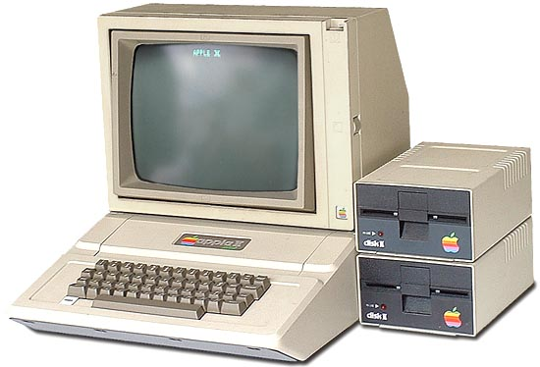
Algunas ni si quiera tenían una pantalla o ratón.

Slide 5
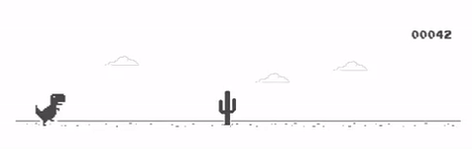
Ni tampoco tenían Internet.

Slide 6
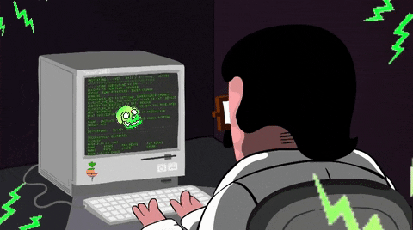
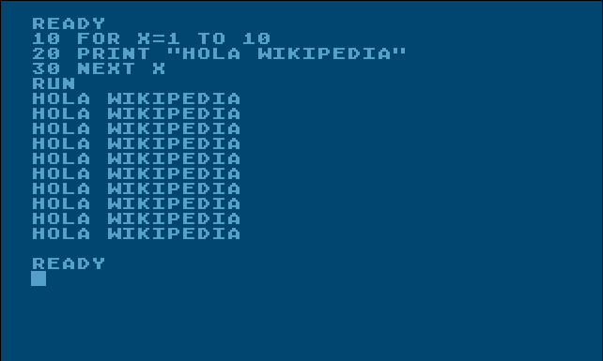
Y uno mismo debía programarlas para que puedan funcionar.

Slide 7
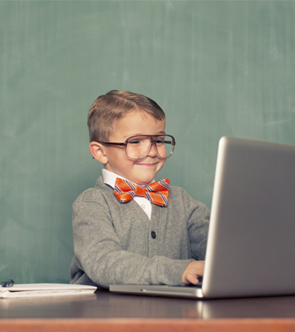
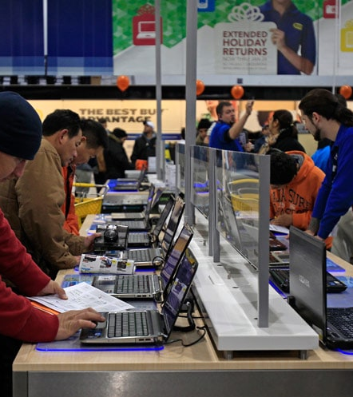
Pero se volvieron más avanzadas y populares.
La gente comenzó a comprarlas

Slide 8

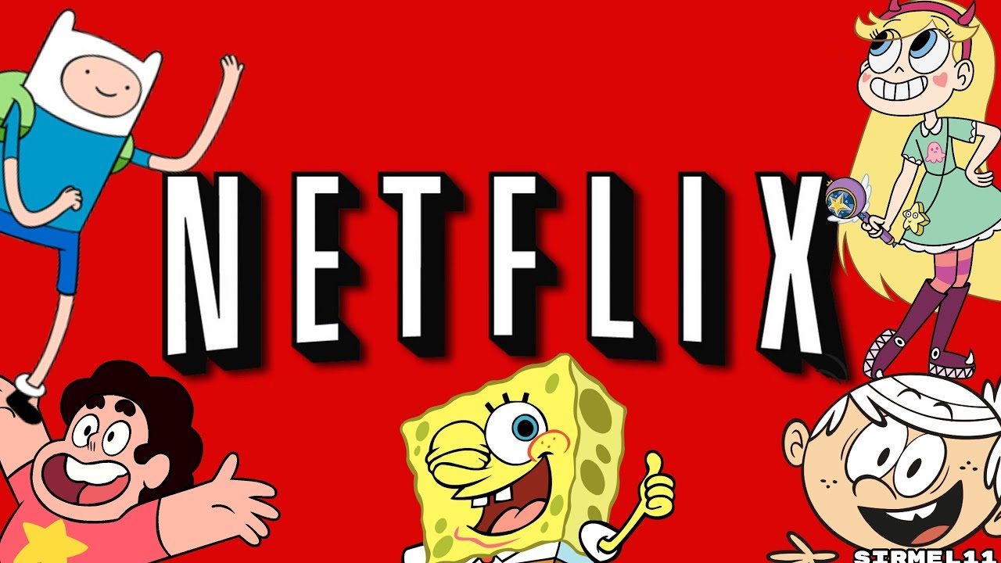
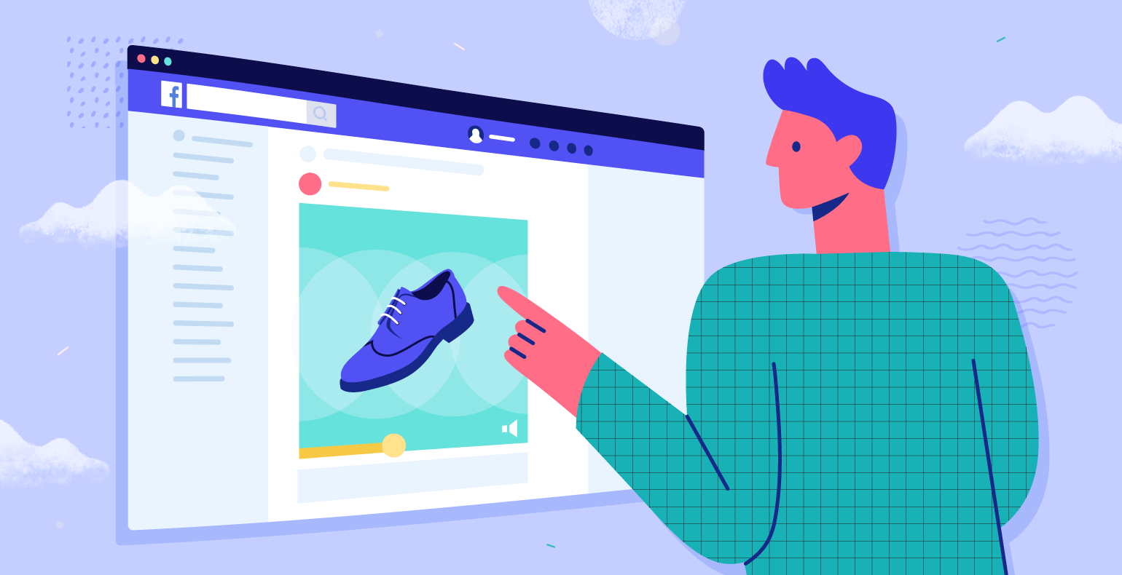
Ahora podemos utilizar sin mayor problema servicios como Facebook, YouTube, Netflix.

Slide 9
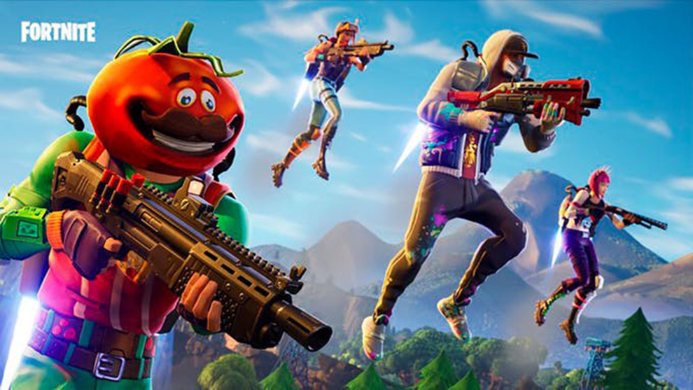
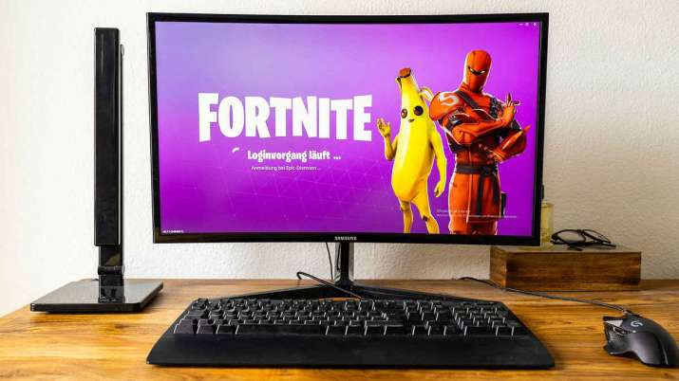
E incluso disfrutar de juegos de video.

Slide 10
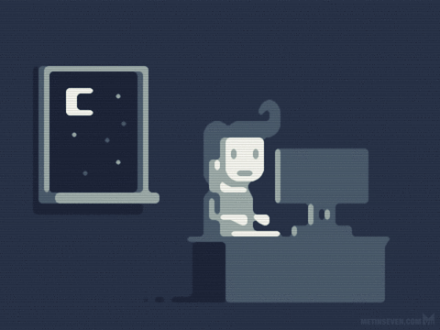
Y todo lo debemos a la programación.

Slide 11
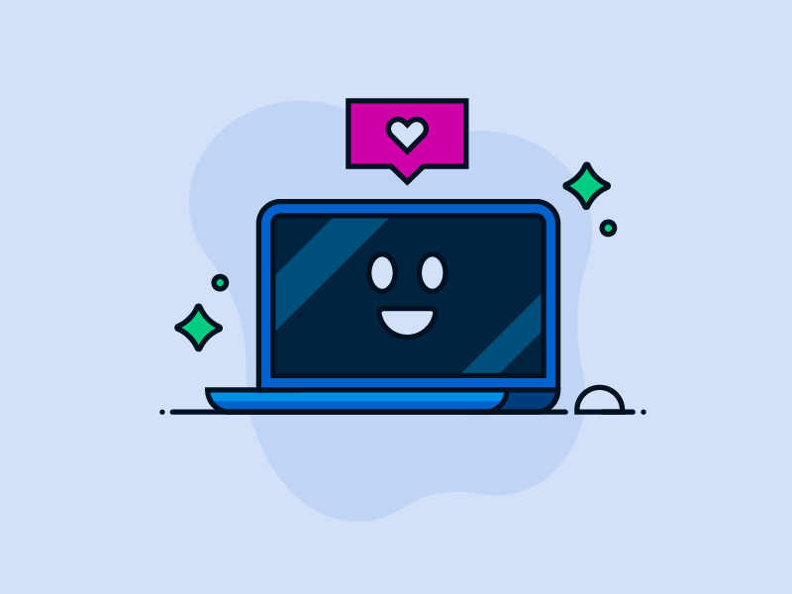

Programar es escribir instrucciones en un lenguaje que el computador pueda entender.

Slide 12
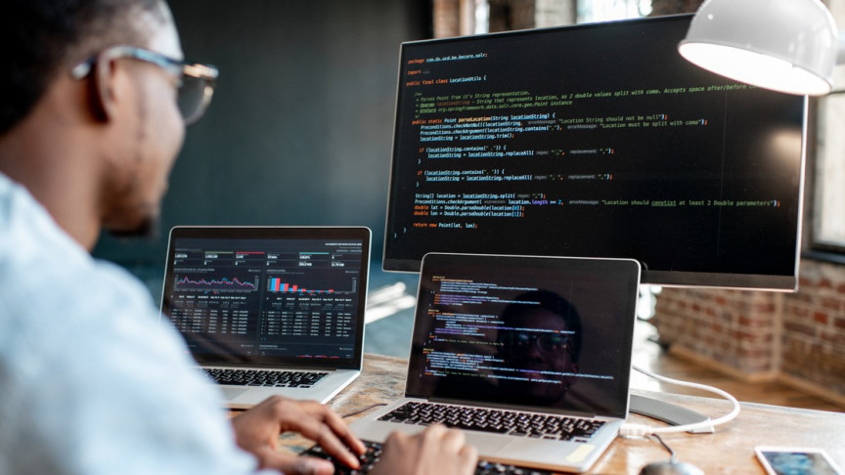
Los ingenieros en computación se ocupan de escribir programas para que nosotros las aprovechemos.

Slide 13
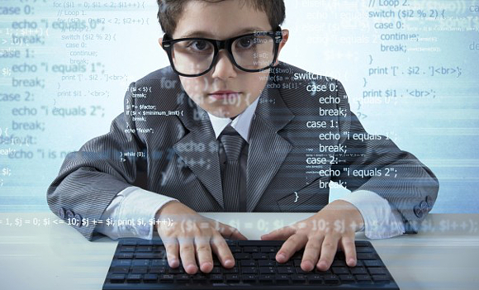
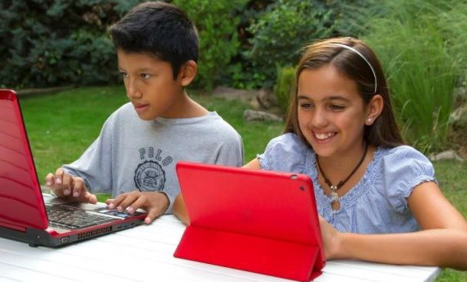
Aprender a programar es importante porque en todo nuestro alrededor tenemos electrónicos.

Slide 14

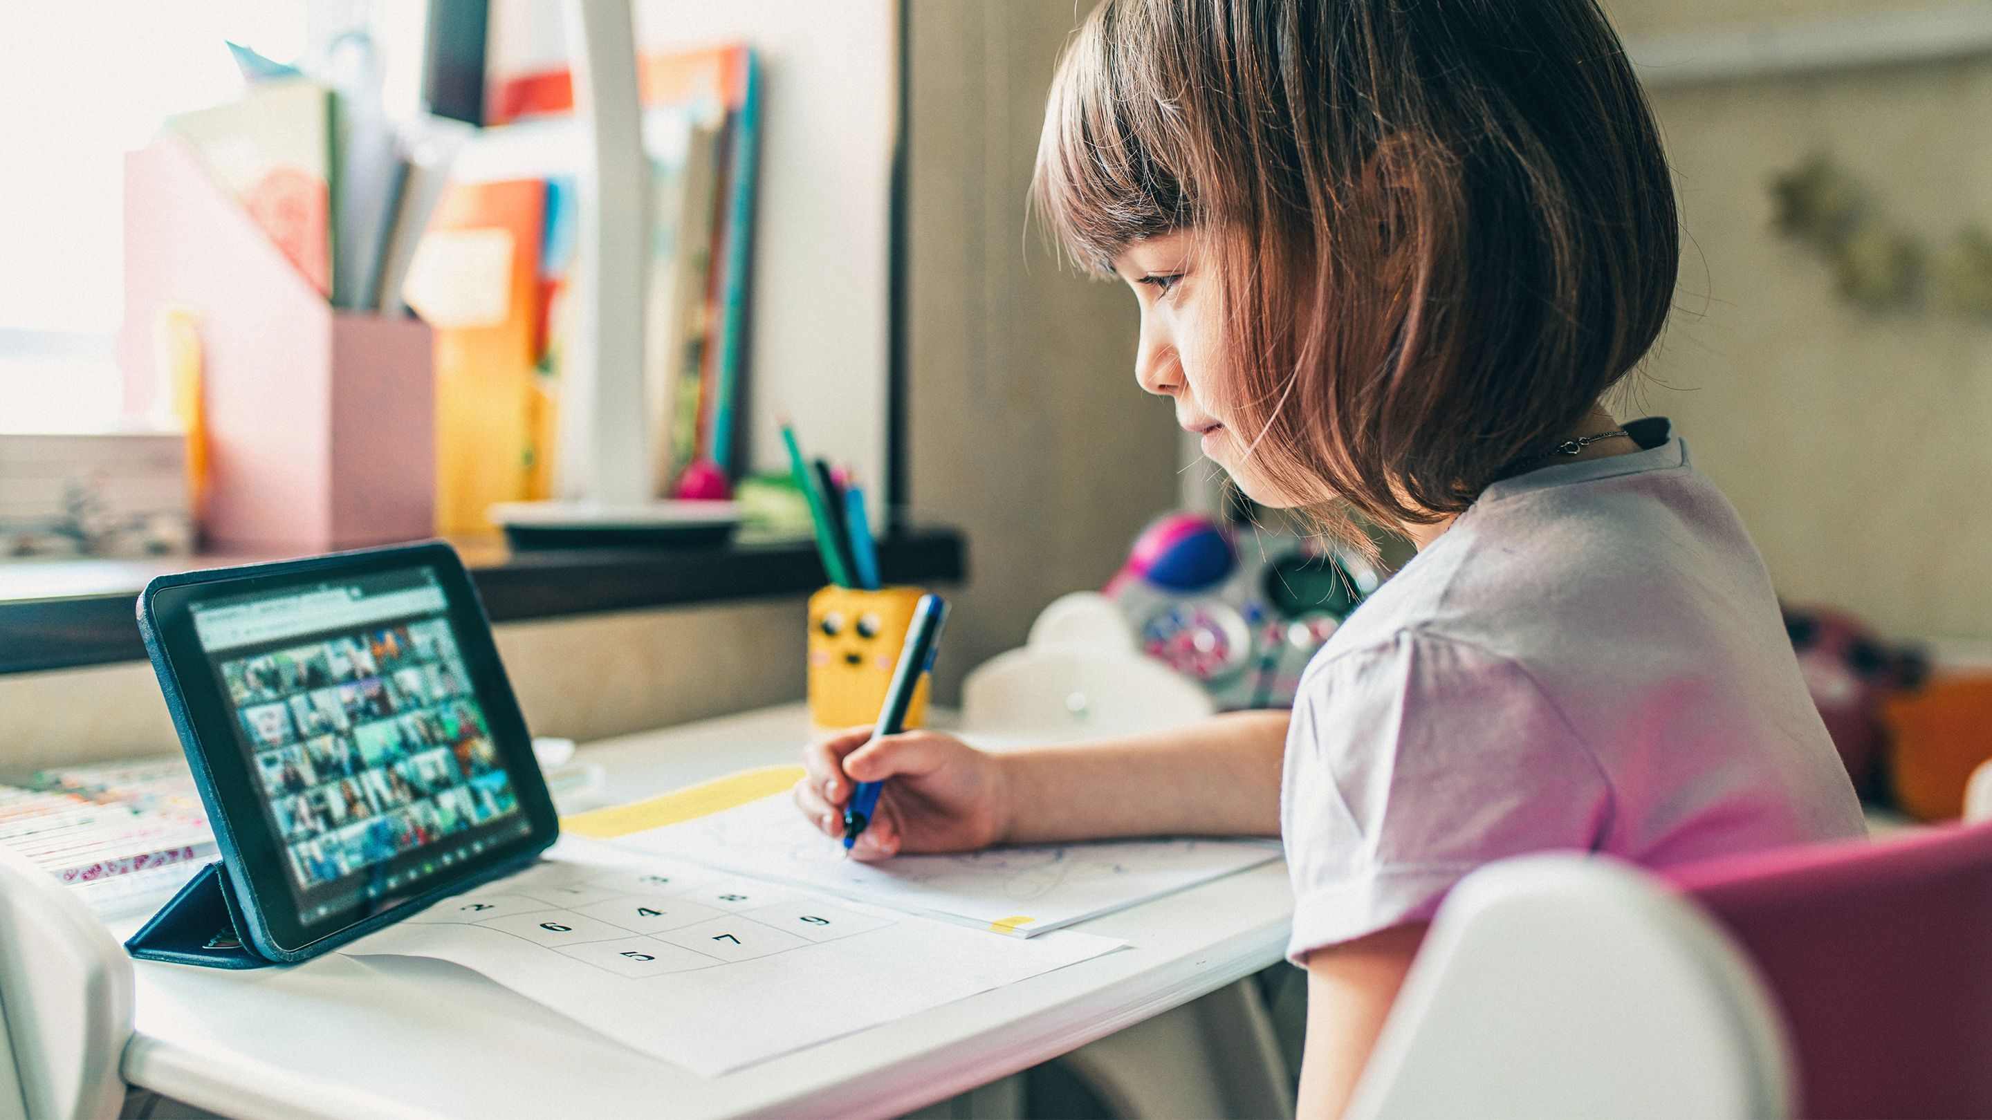
Y la computación es importante porque nuestros electrónicos se vuelven cada vez más importantes.
Incluso nuestro trabajo y entretenimiento depende de las computadoras.

Slide 15
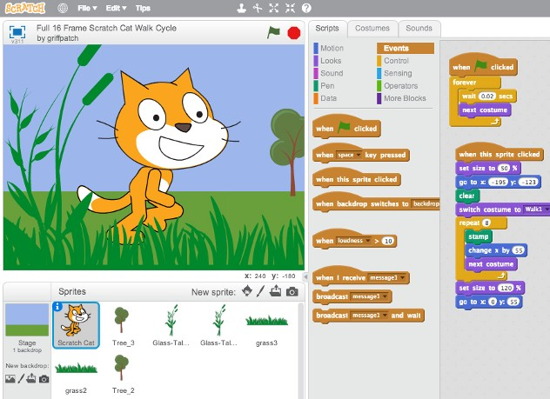
Por esto, aprenderemos a programar con Scratch, un gatito animado al que le podemos dar instrucciones.

